Slide 1
CRISTÃOS LEIGOS E LEIGAS, NA IGREJA E NA SOCIEDADE
SAL DA TERRA E LUZ DO MUNDO (Mt 5,13-14)

Slide 2
O laicato como um todo é um “verdadeiro sujeito eclesial” (DAp, n. 497a). Cada cristão leigo e leiga é chamado a ser sujeito eclesial para atuar na Igreja e no mundo. A Francisco de Assis o Cristo Crucificado ordenou: “Vai e reconstrói a minha Igreja”. Temos firme esperança de que continuarão dando grande contribuição à renovação da Igreja de Cristo e sua atuação no mundo.(doc 1)
É nossa intenção refletir sobre a dimensão pastoral, evangelizadora e missionária que cristãos leigos e leigas , por meio do testemunho, da santidade e da ação transformadora, exercem no mundo e na Igreja. (doc 4)

Slide 3
Queremos enfatizar a índole secular que caracteriza seu ser e agir, como propõe o Concílio Vaticano II: (doc 5)
A sua primeira e imediata tarefa não é a instituição e o desenvolvimento da comunidade eclesial – esse é o papel específico dos pastores – mas sim [...] o vasto e complicado mundo da política, da realidade social e da economia, como também o da cultura, das ciências e das artes, da vida internacional, dos mass media e, ainda, outras realidades abertas à evangelização, como sejam o amor, a família, a educação das crianças e dos adolescentes, o trabalho profissional e o sofrimento” (Paulo VI, EN, n. 70).
Mas
queremos enfatizar que “os leigos também são chamados a participar na ação pastoral da Igreja” (DAp, n. 211). (Doc 7)

Slide 4
CAPÍTULO I
O CRISTÃO LEIGO, SUJEITO NA IGREJA E NO MUNDO: ESPERANÇAS E ANGÚSTIAS
A Palavra de Deus como ponto de Partida
“Vós sois o sal da terra e luz do mundo” . “Se o sal perde seu sabor, com que se salgará?” (Mt 5,13-14),
“Eu sou a verdadeira videira... Vós sois os ramos” (Jo 15,1-8).
A vitalidade dos ramos depende de sua ligação à videira, que é Jesus Cristo:
“quem permanece em mim e eu nele, dá muito fruto, porque sem mim não podeis fazer nada” (Jo 15,5)”

Slide 5
Marco Histórico-eclesial
A renovação eclesiológica conciliar compreendeu o cristão leigo plenamente como membro efetivo da Igreja e não como um fiel de pertença menor ou inferior, a quem faltasse algo da comum dignidade cristã (LG, cap. 4).
A Exortação Pós-sinodal Christifideles Laici retoma e afirma o significado positivo dos fiéis leigos como membros do Povo de Deus: sujeitos ativos na Igreja e no mundo, membros da Igreja e cidadãos da sociedade humana (CfL, n. 59).
Medellín
“os leigos cumprirão mais cabalmente sua missão de fazer com que a Igreja ‘aconteça’ no mundo, na tarefa humana e na história” (DM, n. 10,2.6)
Puebla
homens e mulheres da Igreja no coração do mundo e homens e mulheres do mundo no coração da Igreja (DP, n. 786
Sto Domingo
“protagonistas da transformação da sociedade” (DSD, n. 98).
Aparecida
pede “maior abertura de mentalidade para entender e acolher o ‘ser’ e o ‘fazer’ do leigo na Igreja, que por seu batismo e sua confirmação é discípulo e missionário de Jesus Cristo” (DAp, n. 213).

Slide 6
CNBB
Em 1999, a CNBB lançou o documento Missão e Ministérios dos Cristãos Leigos e Leigas (CNBB, Doc. 62)
Papa Francisco
Lança um vigoroso chamado para que todo o Povo de Deus saia para evangelizar. Evangelii Gaudium (n. 20-24),
O Ano Santo da Misericórdia convida a abrir as portas do coração à prática das obras da misericórdia corporais e espirituais, à renovação da opção preferencial pelos pobres, às missões populares, ao ecumenismo e ao diálogo inter-religioso, ao sacramento da Penitência e Reconciliação, ao perdão aos que pertencem a um grupo criminoso e aos que são cúmplices da corrupção para que se convertam. Estes desafios tocam de perto a todos nós, especialmente os cristãos leigos e leigas..
Ano Santo da Misericórdia

Slide 7
AVANÇOS
A teologia do laicato alcançou grandes avanços
A criação do Conselho Nacional do Laicato do Brasil – CNLB
Aumenta o número de cristãos leigos e leigas que exercem o ministério de teólogos, pregadores da Palavra, especializados em espiritualidade...
As Comunidades Eclesiais de Base – CEBs
Os grupos bíblicos de reflexão, as pequenas comunidades, a catequese, as celebrações da Palavra, as escolas de teologia, as pastorais, os movimentos, as novas comunidades
O crescimento da consciência missionária
A atenção e cuidado com o nascituro, as crianças, os jovens, a mulher, o idoso, a família
Leigos e leigas qualificados para a administração dos bens de suas dioceses
Muitos cristãos leigos e leigas, comprometidos com os movimentos sociais, movimentos populares, sindicais e conselhos paritários de políticas públicas e outros

Slide 8
RECUOS
Vê-se que é ainda insuficiente e até omissa a sua ação nas estruturas e realidades do mundo, nos areópagos da universidade, da comunicação, da empresa, do trabalho, da política, da cultura, da medicina, do judiciário e outros
percebe-se a tendência a valorizar, exclusiva ou quase exclusivamente, o serviço no interior da Igreja
O regresso ao tradicionalismo; a mundanidade espiritual; a pretensão de dominar os espaços da Igreja; as guerras entre nós; a obsessão por doutrinas; as propostas místicas desprovidas de compromisso social; os comodismos; a fofoca, a bisbilhotice, a tendência de criticar, classificar, analisar, controlar tudo.
Perduram ainda a sacramentalização, o devocionismo e o clericalismo
Há desconhecimento, desinformação e oposição às comunidades eclesiais de base, às questões agrárias, indígenas e afros, à teologia da libertação e rejeição da política
Há resistências quanto à opção pelos pobres
Persiste ainda o amadorismo em relação à preparação e formação das lideranças

Slide 9
ROSTOS DO LAICATO
Queremos reconhecer os diferentes rostos dos cristãos leigos e leigas,irmãos e corresponsáveis na evangelização. São para nós motivo de alegria e de ânimo na vivência do ministério ordenado. Nesse sentido, vale recordar a frase de Santo Agostinho, que, reconhecendo o peso do ministério pastoral, alegra-se com a companhia dos seus fiéis. “Atemoriza-me o que sou para vós; consola-me o que sou convosco. Pois para vós sou bispo; convosco, sou cristão. Aquele é nome do ofício recebido; este, da graça; aquele, do perigo; este, da salvação”
Os casais cristãos Os Coroínhas e a Infância Missionária
As mulheres, mas ainda é preciso ampliar espaços para uma presença feminina mais incisiva na Igreja
Opção preferencial pelos jovens Os Idosos
Os viúvos e as viúvas
Leigos e Leigas missionários além fronteiras
Leigos e leigas nas ONGS, nos partidos políticos, nos sindicatos, conselhos de políticas

Slide 10
O CAMPO ESPECÍFICO: O MUNDO
“A sua [dos leigos] primeira e imediata tarefa não é a instituição e o desenvolvimento da comunidade eclesial [...], mas sim, o pôr em prática todas as possibilidades cristãs e evangélicas escondidas, mas já presentes e operantes nas coisas do mundo” (Paulo VI - EN, n. 70).
“Com seu peculiar modo de agir, [os cristãos leigos] levam o Evangelho para dentro das estruturas do mundo e agindo em toda parte santamente, consagram a Deus o próprio mundo. A secularidade é a nota característica e própria do leigo e da sua espiritualidade nos vários âmbitos da vida em vista da evangelização. Deles se espera uma grande força criadora em gestos e obras em coerência com o Evangelho. A Igreja necessita de cristãos leigos que assumam cargos de dirigentes formados e fundamentados nos princípios e valores da Doutrina Social da Igreja e na teologia do laicato” (João Paulo II - EA, n. 44).

Slide 11
Ver o MUNDO GLOBALIZADO
O cristão leigo, como sujeito no mundo, é chamado a agir de forma consciente, responsável, autônoma e livre. Age como sujeito histórico e discípulo missionário, sempre em diálogo e abertura com as culturas e as religiões, com filosofias do tempo e da história humana e com o Magistério da Igreja.
O mundo tornou-se, pela encarnação, lugar da ação redentora do próprio Deus feito homem (GS, n. 22).
Cada cristão participa da história humana como sinal de salvação pelo testemunho e ação, como sujeito que colabora na transformação da sociedade.
Sistema Tecnológico Sistema Jurídico e Financeiro
Sistema Sócio-Espacial Sistema cultural: Consumo
Sistema Informacional Pode trazer o Bem mas traz também o mal.
Francisco: A globalização da indiferença!
As bases do mundo globalizado

Slide 12
Lógica individualista do mundo globalizado:
O cristão que não tem a consciência de ser sujeito corre o risco da alienação, da acomodação e da indiferença, de ser objeto, coisa.
O cristão, sujeito na Igreja e no mundo, vence a indiferença à luz do Evangelho, do Reino de Deus e da Doutrina Social da Igreja.
O consumo se torna o modo de vida comum cada vez mais universalizado.
Satisfação individual
e indiferença pelo outro
Supremacia do desejo
em relação às necessidades
Predomínio da aparência
em relação à realidade
Inclusão perversa
Falsa satisfação
Características da lógica individualista

Slide 13
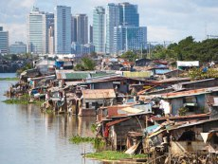
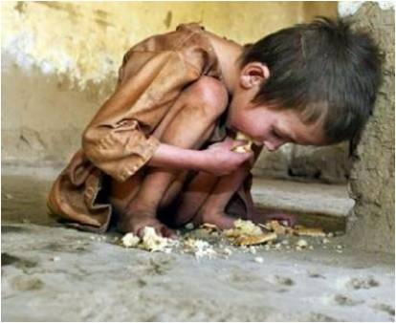
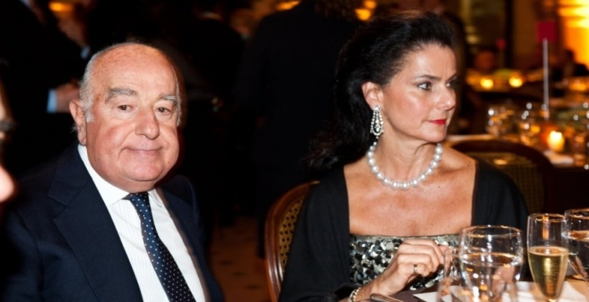
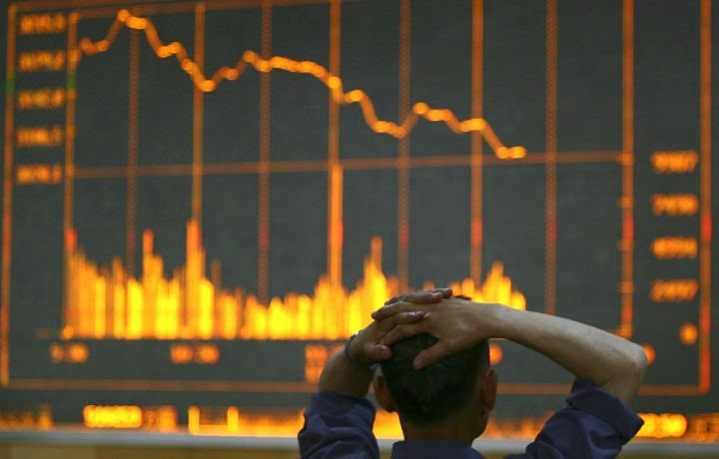
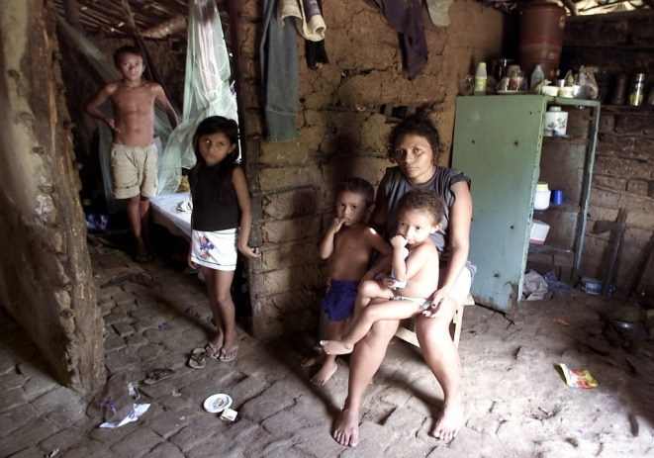
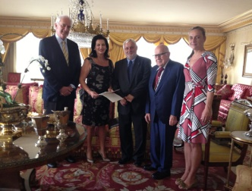
Contradições do mundo globalizado:
d) Bem-estar de uns x exclusão da maioria
e) Busca de riqueza x corrupção e tráfico
a) Desenvolvimento x pobreza
b) Confiança no mercado x crises constantes
c) Enriquecimento de uns x degradação ambiental
f) Grupos sociais privilegiados x em bolsões de pobreza e miséria
É preciso dizer “não” a tudo isso, como exorta o Papa Francisco (EG, nn. 53-60)
g) Redes sociais virtuais x indiferença real

Slide 14
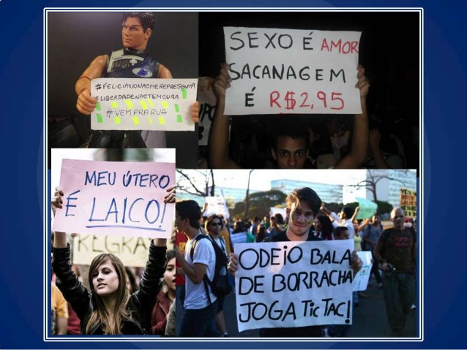
Características do mundo globalizado
Trata-se de uma sociedade individualista
Inserção individual no mercado das ofertas
Enfraquecimento das relações de mutualidade
Afirmação de identidades grupais
Comportamento uniformizador, autoritário e, em muitos casos, sectário
A re-institucionalização como caminho de afirmação de padrões e valores
A pluralidade ética, cultural e religiosa
➔colapso das ideologias tradicionais com o agudo relativismo de valores culturais e religiosos;
➔retorno a práticas religiosas tanto na perspectiva novidadeira da cultura atual, quanto na recuperação de um passado que já caducou

Slide 15
DISCERNIMENTOS NECESSÁRIOS
“É preciso esclarecer o que pode ser fruto do Reino e também o que atenta contra o projeto de Deus. (EG, n. 51).
Somos chamados a distinguir:
A pluralidade relativismo
A secularidade secularismo
Os benefícios da tecnologia da dependência
O uso das redes sociais comunicação virtual isolada
O uso do dinheiro para a vida idolatria do dinheiro
A autonomia, a liberdade e a responsabilidade pessoal, isolamento individualista
Os valores/instituições tradicionais , do tradicionalismo
A vivência comunitária, comunitarismo sectário
E
E
E
E
da
do
do
do

Slide 16
As tentações na missão
Ideologização da mensagem evangélica ➔A fé se torna meio e instrumento de exclusão,
Reducionismo socializante ➔reduzir a Palavra de Deus a partir da ótica puramente social,
Ideologização psicológica ➔ O psicologismo afasta da missão.
Funcionalismo ➔A evangelização se transforma em função burocrática,
Clericalismo ➔ O padre centraliza tudo em sua pessoa e poder pessoal e clericaliza os leigos. Mas há leigos que procuram a clericalização
Individualismo ➔ se organizam a partir de experiências espirituais intimistas e individualizantes
Comunitarismo sectário
Secularismo ➔ desemboca no laicismo
O Papa Francisco ➔ a acédia egoísta, o pessimismo, a acomodação, o isolamento, as guerras entre nós, a não valorização dos leigos, da mulher, dos jovens, dos idosos e das vocações (EG, nn. 76-101).

Slide 17
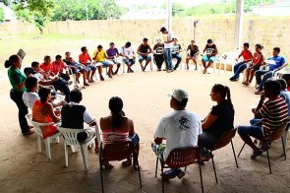
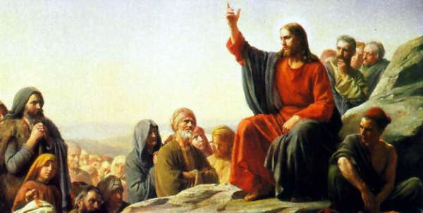
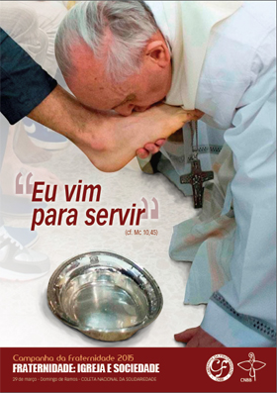
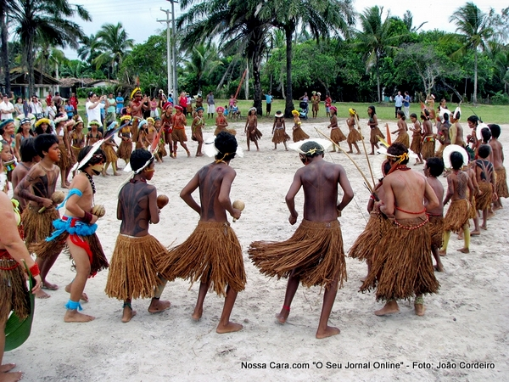
Mudanças de mentalidade e estruturas
Organização comunitária
A Igreja é chamada a ser
Comunidade de discípulos de Jesus Cristo
Povo de Deus que busca também os sinais do Reino no mundo
Comunidade que se abre para as urgências do mundo
Comunidade que mostra a fraternidade de ajuda e serviço mútuo
Igreja “em saída”, de portas abertas
Escola de vivência cristã onde o projeto do Reino encontra os meios de sua realização e um sinal de contradição para tudo aquilo que não condiz com o plano de Deus;
Comunidade inserida no mundo

Slide 18
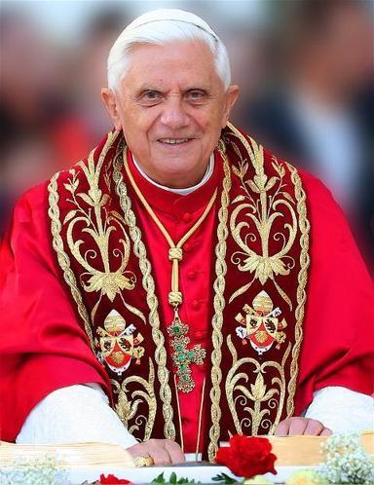
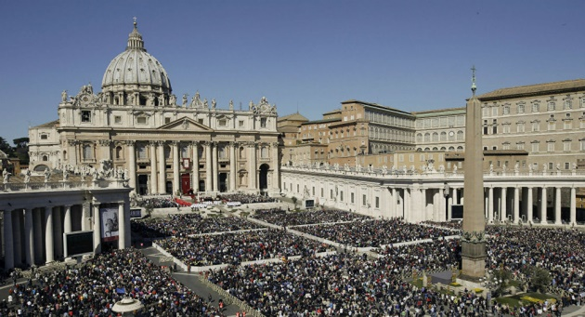
Mas a mudança de mentalidade implica mudança de estruturas
Aparecida optou decididamente pela conversão pessoal e pastoral atinja a todos, em espírito de comunhão e participação. Convida a impregnar as estruturas e os planos pastorais em todos os níveis com firme atitude missionária e a “abandonar as ultrapassadas estruturas que já não favoreçam a transmissão da fé” (DAp, n. 213, 365 e 366).
“A corresponsabilidade exige uma mudança de mentalidade, relativa, em particular, ao papel dos leigos na Igreja, que devem ser considerados não como ‘colaboradores’ do clero, mas como pessoas realmente ‘corresponsáveis’ do ser e do agir da Igreja. Por conseguinte, é importante que se consolide um laicato maduro e comprometido, capaz de oferecer a sua contribuição específica para a missão eclesial, no respeito pelos ministérios e pelas tarefas que cada um desempenha na vida da Igreja, e sempre em comunhão cordial com os bispos”(Bento XVI, na Assembleia Ordinária do Foro Internacional da Ação Católica, 2012)
A Igreja da escuta, do diálogo e do encontro. Se insere no mundo
.
como quem ensina e aprende, diz sim e diz não, mas, sobretudo, como quem serve

